Slide 1
ICL：Intent Contrastive Learning for Sequential Recommendation
www.hust. edu.cn
Notes:
2022 WWW

Slide 2
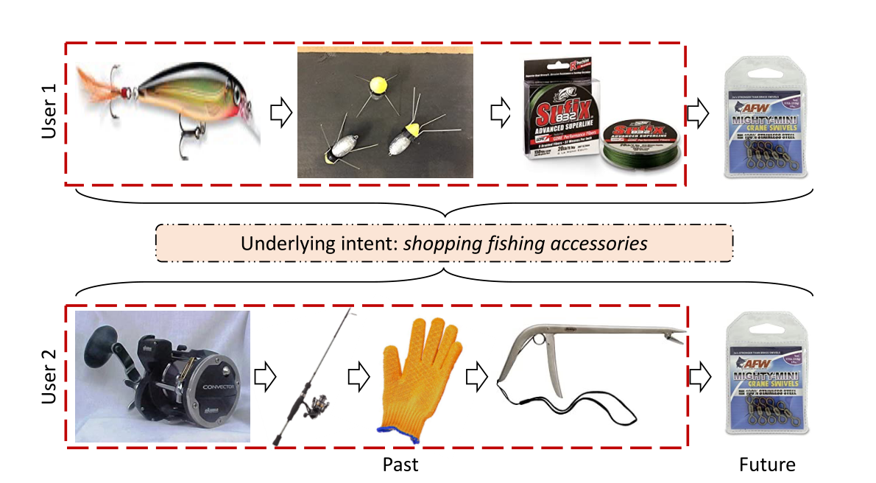
动机
Notes:
以上图为例，两位用户购买了大量与钓鱼活动相关的用具，在传统推荐模型中，模型将分别向两个用户推荐相互物品，然而在这种情况下，两位用户的购物显然都被钓鱼活动驱使，那他们下一个要购买的物品可能都是钓鱼转环。这种推荐信息需要模型有潜在意图挖掘的能力。

Slide 3
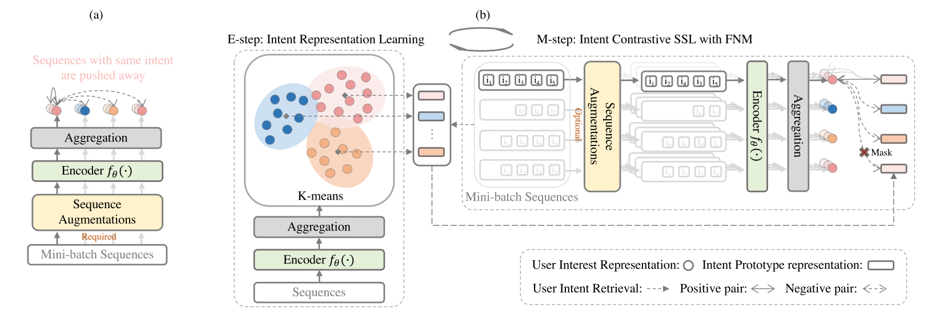
模型框架
Notes:
模型主要分为序列对比学习、意图表征学习以及意图对比学习

Slide 4
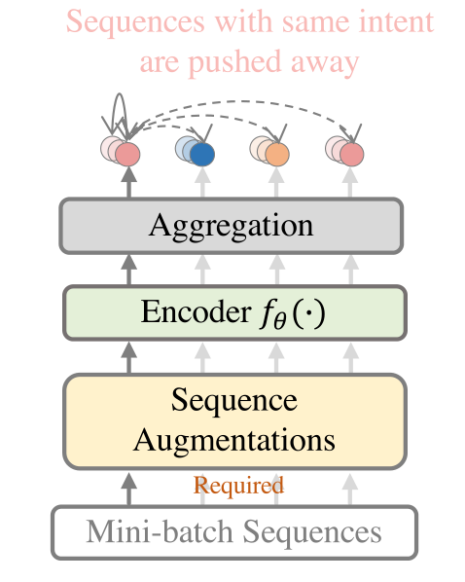


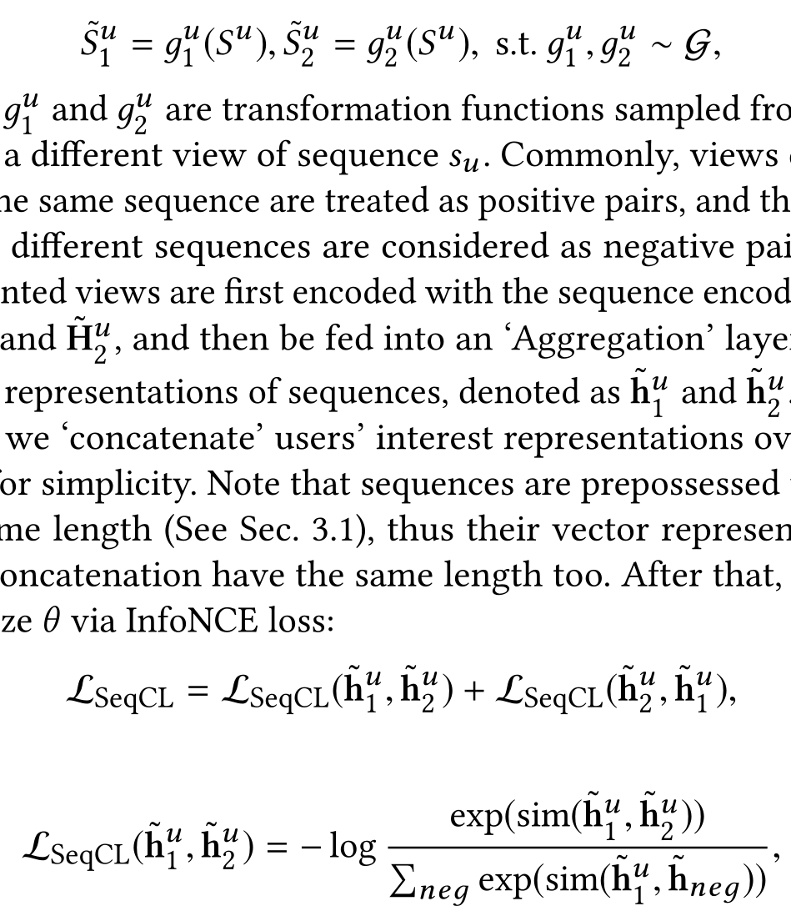
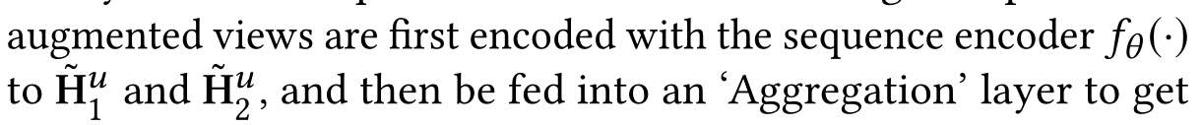
模态感知
Notes:
Su为序列表征，sut为t时刻序列表征，su通过fc塔编码成用户兴趣表征。Hu由于序列长度不一。首先需要设定一个T值，它规定了序列的长度，若序列长度不够则对序列进行填充，若长度过长则取序列最近的T个交互项，gu1为数据增强函数，为了增加序列之间的互信息加入对比学习，同一个序列经过不同增强后为正样本，不同序列为负样本

Slide 5


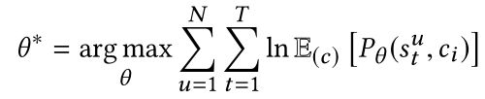
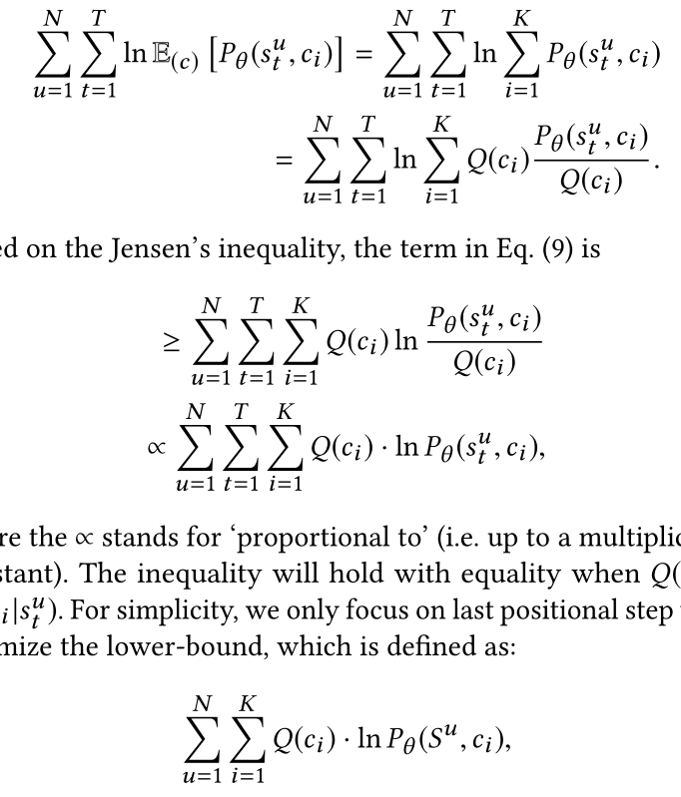
意图建模
Notes:
Fc塔表示对用户兴趣进行编码，要求用户的兴趣表征，即求兴趣编码器优化参数c塔的最大似然，c表示用户意图，Qci为用户意图概率分布函数，考虑用户意图后c塔表征发生变化，变换后的训练函数仍然难以进行优化，因此建立了一个下界函数代替进行优化。此时Qci等于pc塔|。Pc塔(=Qci的平方，lnPc塔(=2*lnQci，因此成正比。为了简化问题，在对下界函数进行优化仅考虑了序列中的最后一步。

Slide 6
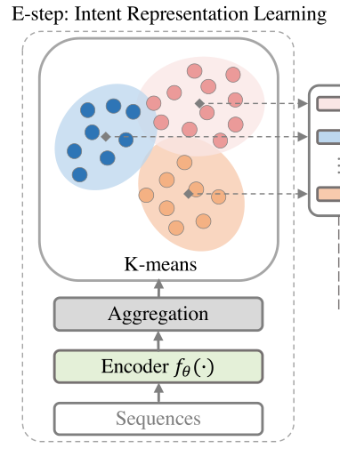

意图分布函数
Notes:
对兴趣编码完成的序列进行kmeans聚类来获取Qci分布函数

Slide 7
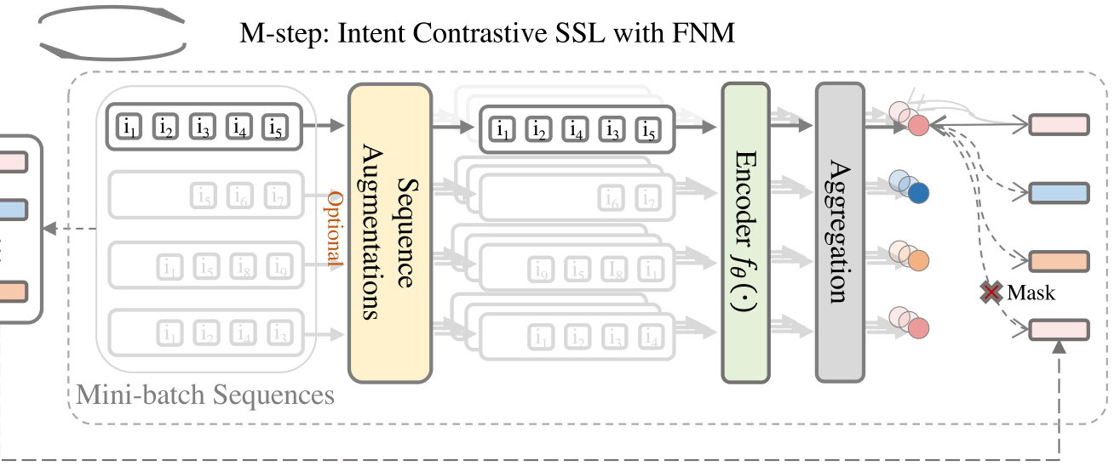
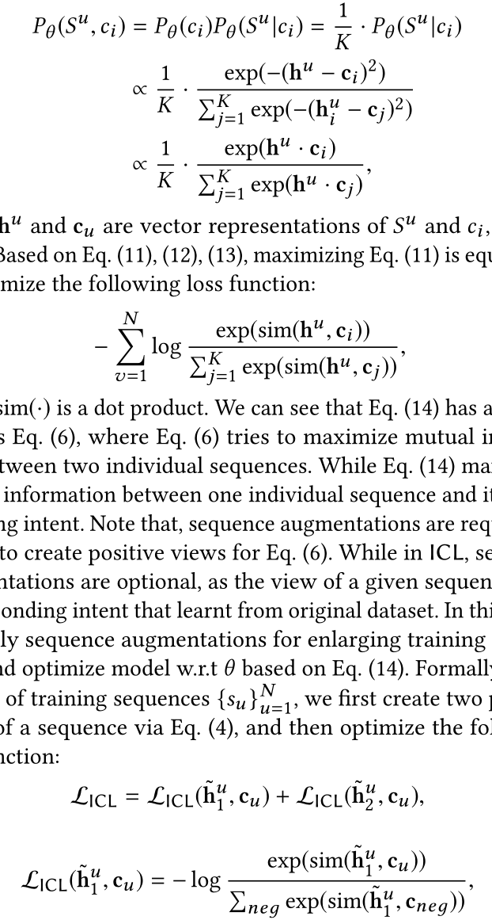
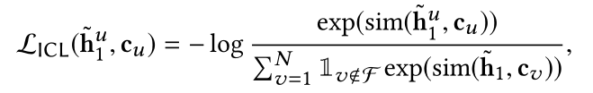
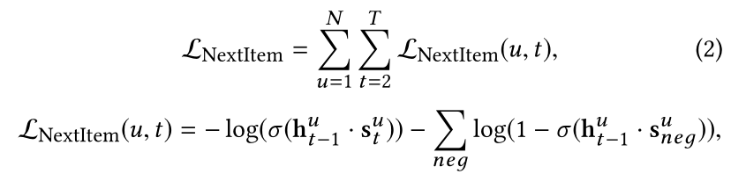

意图对比学习
Notes:
假设先验意图分布函数符合均匀分布和条件分布，且意图在L2标准化后符合各向同性高斯分布，则pc塔(公式可以进行进一步化简，为了最大化一个序列与它的意图之间的互信息，需要加入对比学习，不同于前部分序列间对比学习，此处对比学习为了扩展训练集，先为一个序列增强了两个视图，分别进行训练后求和，即为对比损失函数，cneg表示一个batch中所有的意图，此处不能像前文一样直接作为负样本，这是由于不同用户在一个batch中可能拥有相同的意图，因此需要进行特殊抽样，F表示意图相同的用户。用户兴趣的表征训练是此刻的兴趣表征乘以下一刻的序列，构成兴趣表征损失。

Slide 8
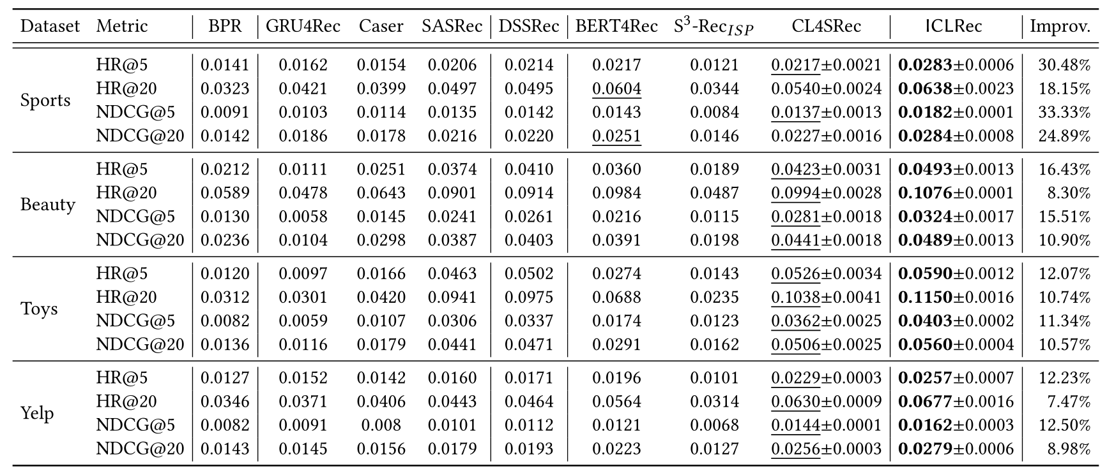
实验
Notes:
可以看出效果明显较为优秀

Slide 9
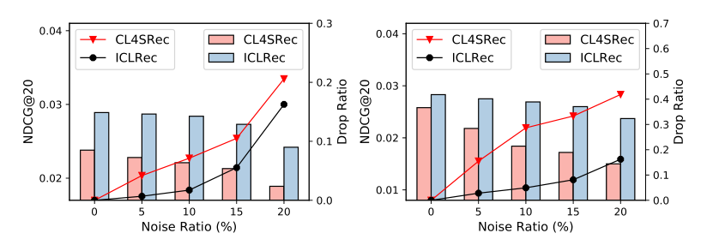
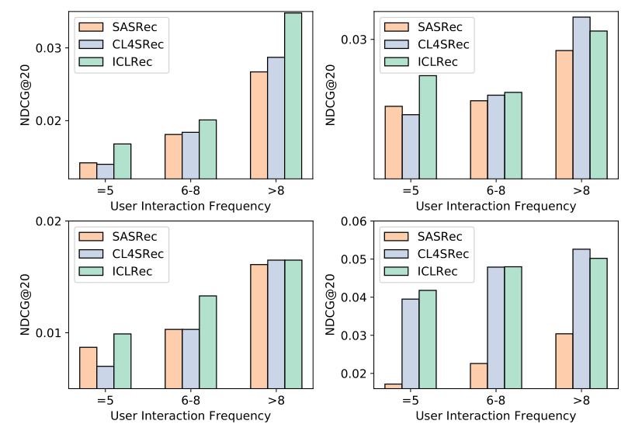
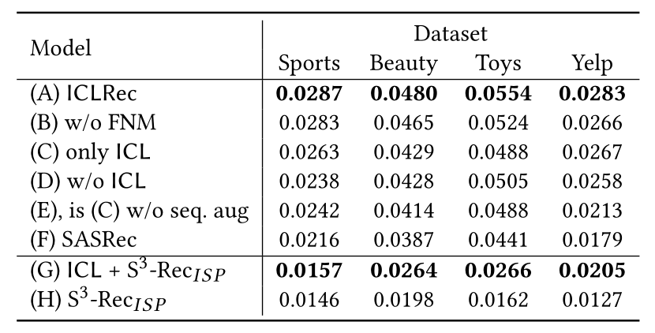
实验
Notes:
左图为各模型在不同序列长度下表现，可以看出cl4需要足够长的序列才能产生较好的效果，表格中可以发现ICL在信息较少情况下表现相对较为优异，这证明了引入意图的作用。右上图折线为效果下降率，可以看出ICL受噪声影响更小，鲁棒性好。右下图B表示去除假阴性缓解，C表示去除序列间对比学习，D表示去除意图表征，E表示去除序列间对比学习并去除意图表征对比学习中图增强，ICL部分与具体模型无关，为了证明它的有效性，将它加入其他模型，也可以看出有改进作用。

Slide 10
THANK S

